Slide 1
UNIVERSIDAD VILLANUEVA MONTAÑO
“El impacto de la basura electrónica en la salud y el medio ambiente”
5º de preparatoria

Slide 2
Equipo # 2
Educación para la Salud: Profesora Ivette Muñoz Ávalos
Ética: Profesor Juan Ignacio Rivera Pedroza
Química: Profesora Lucía García Muñoz

Slide 3
3. CICLO ESCOLAR E INICIO Y TERMINACIÓN DEL PROYECTO
El presente proyecto pretende llevarse a cabo durante el ciclo escolar 2019-2020
Fecha de inicio: enero 2020
Fecha de término: abril 2020

Slide 4
4. Introducción/justificación
La basura electrónica se ha convertido en un gran problema para el medio ambiente, afectando la salud de los seres humanos, la contaminación de aguas de subsuelo, (mar, lagos, ríos y áreas verdes en general), los desechos electrónicos generan graves consecuencias si no se realiza adecuadamente su reciclaje.
En México se generan 29.000 toneladas de basura electrónica al mes y tan sólo se recicla el 14%. En 2018, a nivel mundial se generaron 50 millones de toneladas de basura electrónica y se estima que para el 2050 alcance 120 millones de toneladas.
La intención de desarrollar este proyecto tiene la finalidad de que los alumnos conozcan algunas propiedades de los materiales con los que se fabrican dispositivos electrónicos, como plomo, cobre y arsénico, los cuáles pueden ser potencialmente tóxicos para la salud así como dañar el medio ambiente; ya sea desde su elaboración, al usarlos, o bien al desecharlos de manera inapropiada.
La contaminación que se produce en el entorno puede afectar los ecosistemas de manera considerable e irreversible y en los seres humanos pueden provocar el desarrollo de graves enfermedades como: daños en el ADN, cáncer, enfermedades cardiovasculares, inflamación, estrés, entre otros.
A partir de lo anterior esperamos que el alumno no solo haga conciencia, sino que además involucre a su comunidad escolar en una campaña recolección de basura electrónica.

Slide 5
5. Objetivo general
Que el alumno reflexione y transmita a la comunidad escolar, mediante una campaña informativa y de recolección, las repercusiones en la salud y en el ambiente causadas por el mal manejo de la basura electrónica

Slide 6
6. Objetivos específicos
ÉTICA | QUÍMICA | EPS
Que el alumno relacione los valores morales implicados en el cuidado del medio ambiente y la promoción del mismo Que el alumno reflexiones sobre su entorno natural y asimismo determine cuándo una conducta es valiosa o no valiosa, reprobable o no reprobable, justa e injusta con relación al cuidado el medio ambiente. | Que los alumnos adquieran la conciencia de tratar adecuadamente la basura electrónica, al completar el proceso hasta la entrega de ellos en el programa RECICLATÓN. | Que los alumnos adquieran la conciencia de tratar adecuadamente la basura electrónica, al completar el proceso hasta la entrega de ellos en el programa RECICLATÓN.

Slide 7
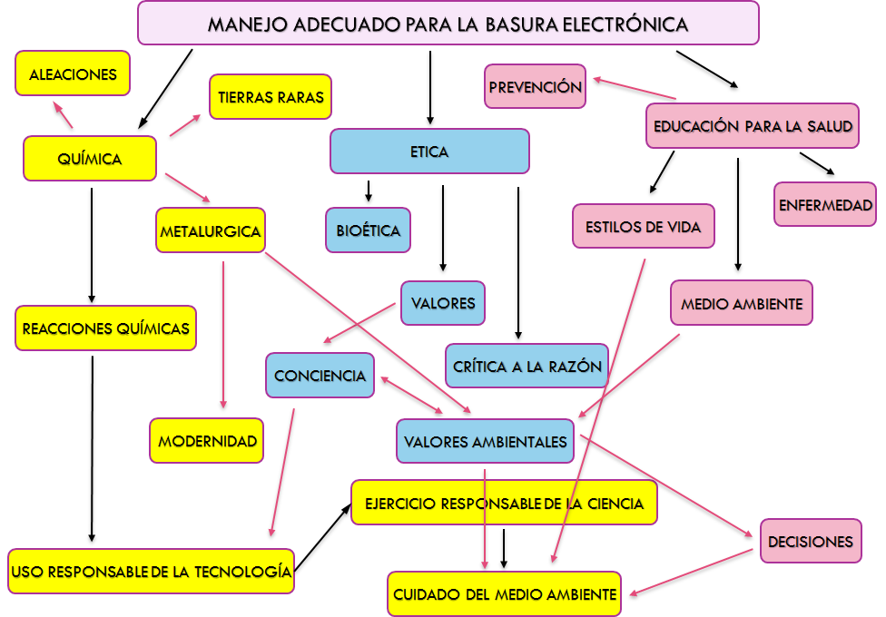
7. Organizador gráfico

Slide 8
8.Preguntas guía
¿De qué manera se aplican los valores morales en el cuidado del medio ambiente?
¿Por qué los valores morales nos ayudan a fomentar el cuidado del medio ambiente a través del reciclaje?
¿Cuáles elementos son los principalmente usados en los dispositivos electrónicos?
¿Cuál es la mejor manera para reciclar estos dispositivos?
¿Qué repercusiones en la salud y el medio ambiente pueden provocar los componentes de los dispositivos electrónicos cuando no se desechan adecuadamente?
¿Cómo podemos evitarlo?

Slide 9
9.Estructura inicial de planeación

Slide 12
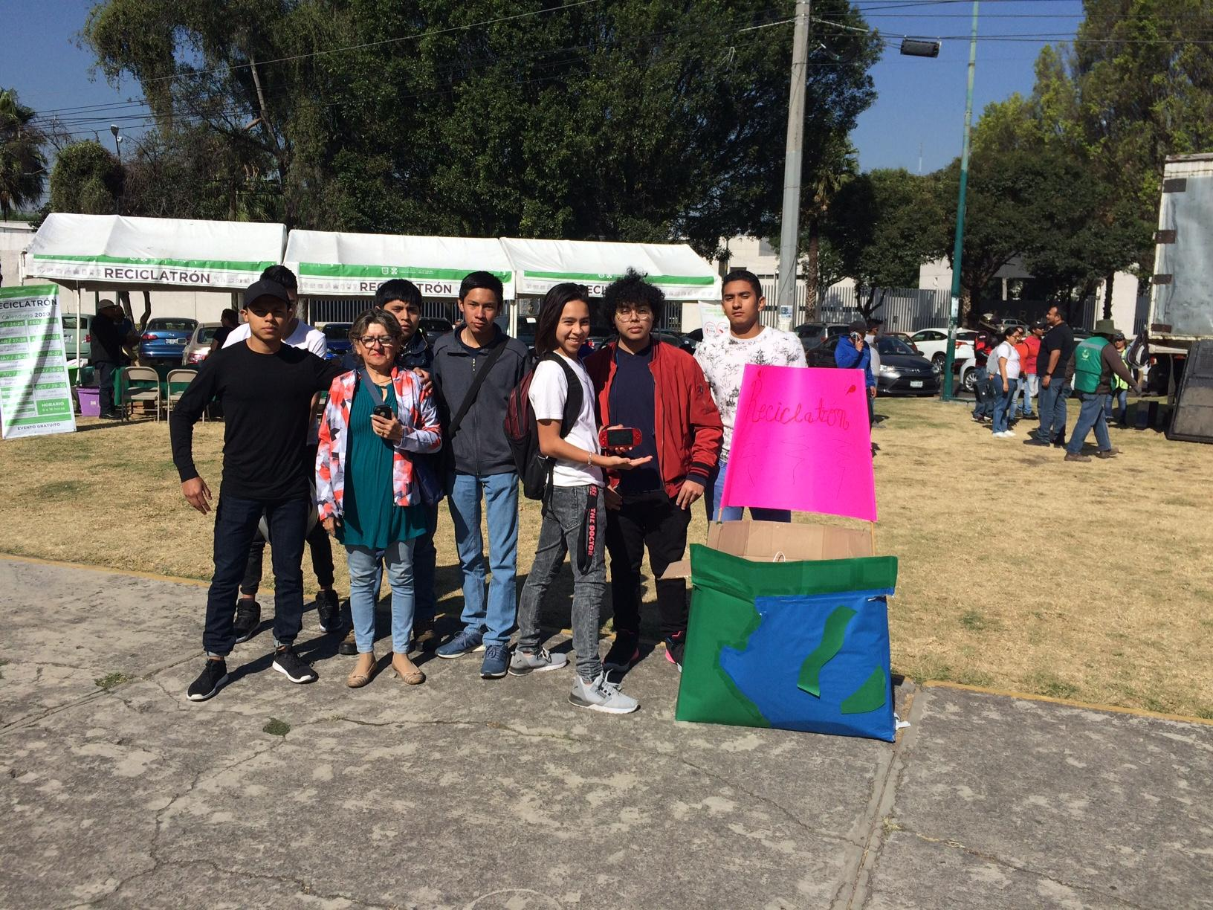
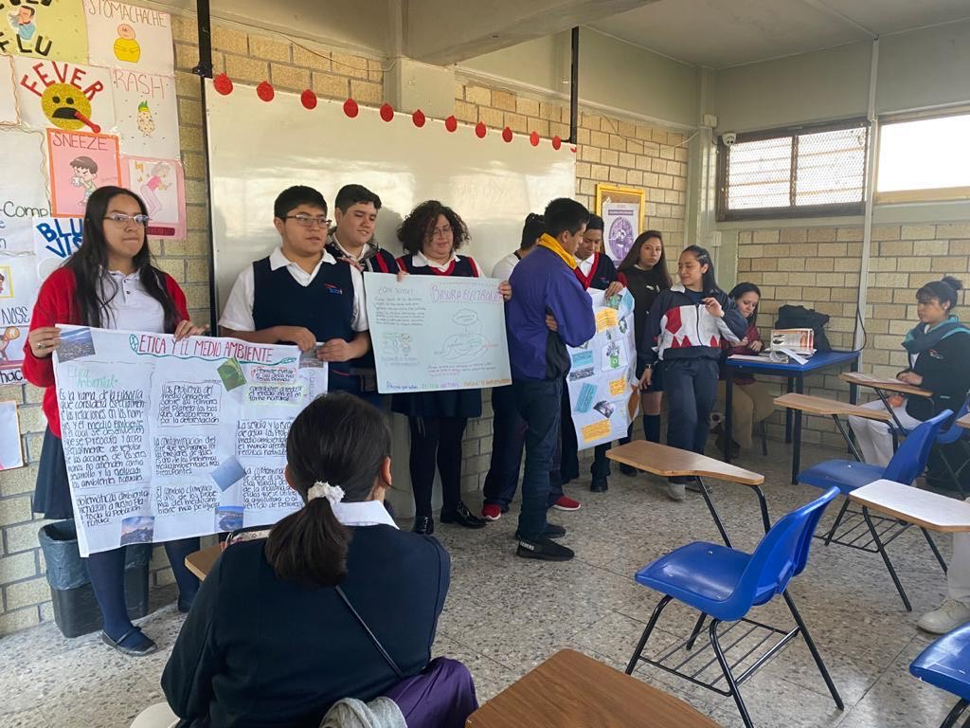
10. Producto final interdisciplinario
Infografías que los alumnos expondrán ante los grupos y posteriormente serán pegadas en la escuela para que las vean todos
Recolección de basura digital para llevarla al programa “Reciclatrón”
Llevar lo recolectado al programa de reciclaje

Slide 13
11.1 Actividad interdisciplinaria detonante
Investigación sobre elementos componentes de los dispositivos electrónicos
Que los alumnos conozcan los elementos con los cuales se elaboran los distintos dispositivos electrónicos y sus posibles repercusiones a la salud y el medio ambiente
5° de preparatoria
Enero 2020

Slide 14
11.2 Asignaturas participantes
Ética
Química
Educación para la salud.

Slide 15
Química
Temas: Unidad Conceptos:
Química como práctica cotidiana teléfonos móviles
Sobreexplotación de recursos aleaciones
minerales.
Elementos químicos en los disposi- química de los materiales
tivos móviles. tecnología
tierras raras
riesgos sociales y ambientales.
https://www.youtube.com/watch?v=E43-CfukEgs
https://goo.gl/3XTfCe
http://blectores.mexicosocial.org/2013/06/

Slide 16
11.2 Educación para la Salud
Temas: Unidad 1.
La prevención en el autocuidado de la salud.
Unidad 2.
Estilos de vida como medida de prevención de las principales causas de morbilidad y mortalidad en México.
Unidad 3.
Prácticas saludables como medidas de prevención de las principales causas de morbilidad y mortalidad en la adolescencia en México
Conceptos:
Salud
Enfermedad
Prevención
Medio ambiente
Estilos de vida saludables
Cuidado del ambiente
Toma de decisiones

Slide 17
c. Educación para la Salud
Colprensa. (2017). Así afecta la basura electrónica la salud y el medio ambiente. Enero 2020, de El Heraldo Sitio web: https://www.elheraldo.co/salud/asi-afecta-la-basura-electronica-la-salud-y-al-medioambiente-440278
S/A. (2020). Los peligros de la basura electrónica. Enero 2020, de National Geographic Sitio web: https://www.nationalgeographic.com.es/mundo-ng/peligros-basura-electronica_13239
S/A. (2018). Los daños que causa la basura electrónica. Enero 2020, de Muy interesante Sitio web: https://www.muyinteresante.com.mx/ciencia-y-tecnologia/dano-basura-electronica/
Martina Rua. (2012). La basura electrónica amenaza la salud. Enero 2020, de IntraMed Sitio web: https://www.intramed.net/contenidover.asp?contenidoid=78109
S/A. (2017). La basura electrónica y sus riesgos para la salud. Enero 2020, de El tiempo Sitio web: https://www.eltiempo.com/salud/que-es-la-basura-electronica-y-cuales-son-sus-riesgo
s-para-la-salud-162986

Slide 18
11.3 Justificación de la actividad
Dada la problemática actual que genera la mala disposición de la basura electrónica, ya sea por ignorancia o por falta de valores, los alumnos revisarán diversos artículos para conocer los efectos negativos que esto provoca tanto a la salud como al medio ambiente

Slide 19
11.4 Descripción de Apertura de la actividad
Los alumnos,divididos en equipos, buscarán en internet diversos artículos que traten el tema de la basura electrónica, donde se mencionen sus componentes y los posibles efectos nocivos a la salud y al medio ambiente
A partir de ellos tomarán ideas para la elaboración de sus infografías
materiales: internet, computadora

Slide 20
11.5 Descripción del desarrollo de la actividad
Cada equipo realizará la lectura de sus artículos
Cada equipo hará un resumen sobre lo investigado

Slide 21
11.6 Descripción del cierre de la actividad
En gran grupo cada equipo compartirá lo investigado
Se elaborarán conclusiones y anotaciones

Slide 22
11.7 Descripción de lo que se hará con los resultados de la actividad
Los resultados obtenidos de las investigaciones y lecturas, servirán para que los alumnos puedan elaborar sus infografías y tengan argumentos para las presentaciones que harán a toda la comunidad escolar

Slide 23
11.8 Análisis (contrastar lo esperado y lo sucedido)
Esperábamos que los alumnos reflexionaran sobre los potenciales riesgos que implican todos los dispositivos electrónicos tanto al usarlos como al desecharlos
Creemos que sí lo logramos, ya que la mayoría de ellos desconocían dichos componentes, y de igual forma, la mayoría no sabía cómo desecharlos

Slide 24
11.9 Toma de decisiones
Al realizar nuestra investigación tuvimos que apresurar un poco nuestro proyecto de campaña de recolección de basura digital, ya que la empresa que lleva a cabo el acopio, es itinerante y sólo lo hace el último fin de semana de cada mes, y las fechas subsecuentes eran en sitios muy lejanos con respecto a donde la mayoría de nuestros alumnos vive.

Slide 25
12.1 Actividad interdisciplinaria a) de la fase de desarrollo
Campaña informativa y de acopio de basura electrónica
Informar a toda la comunidad escolar sobre los riesgos tanto a la salud como al medio ambiente, que provoca la basura digital
Solicitar la cooperación de la comunidad escolar trayendo la basura electrónica que tuvieran en casa
5o de preparatoria
Febrero del 2020

Slide 26
12.2 Asignaturas Participantes
Ética
Química
Educación para la salud

Slide 27
Química
Temas Unidad I Conceptos
México como productor de minerales sector minero
metalurgia
Transformación de materiales síntesis química
Teléfonos celulares tierras raras
semiconductores

Slide 28
c. Educación para la Salud
Temas: Unidad 1.
La prevención en el autocuidado de la salud.
Unidad 2.
Estilos de vida como medida de prevención de las principales causas de morbilidad y mortalidad en México.
Unidad 3.
Prácticas saludables como medidas de prevención de las principales causas de morbilidad y mortalidad en la adolescencia en México
Conceptos:
Salud
Enfermedad
Prevención
Medio ambiente
Estilos de vida saludables
Cuidado del ambiente
Toma de decisiones

Slide 29
c. Educación para la Salud
Colprensa. (2017). Así afecta la basura electrónica la salud y el medio ambiente. Enero 2020, de El Heraldo Sitio web: https://www.elheraldo.co/salud/asi-afecta-la-basura-electronica-la-salud-y-al-medioambiente-440278
S/A. (2020). Los peligros de la basura electrónica. Enero 2020, de National Geographic Sitio web: https://www.nationalgeographic.com.es/mundo-ng/peligros-basura-electronica_13239
S/A. (2018). Los daños que causa la basura electrónica. Enero 2020, de Muy interesante Sitio web: https://www.muyinteresante.com.mx/ciencia-y-tecnologia/dano-basura-electronica/
Martina Rua. (2012). La basura electrónica amenaza la salud. Enero 2020, de IntraMed Sitio web: https://www.intramed.net/contenidover.asp?contenidoid=78109
S/A. (2017). La basura electrónica y sus riesgos para la salud. Enero 2020, de El tiempo Sitio web: https://www.eltiempo.com/salud/que-es-la-basura-electronica-y-cuales-son-sus-riesgo
s-para-la-salud-162986

Slide 30
12.3 Justificación de la actividad
Para poder hacer reflexionar a la comunidad y contar con su apoyo, es necesario darles a conocer la información obtenida, es decir, hablar sobre riesgos para la salud y medio ambiente al hacer un mal manejo al desechar nuestros dispositivos electrónicos

Slide 31
12.4 Descripción de apertura de la actividad
Cada equipo elaborará con el material de su elección, su infografía, desde distintas perspectivas, desde la química (propiedades de los componentes), desde la salud (daño que provocan los componentes y el mal manejo al desecharlos) y desde la ética (hacer un adecuado manejo al desechar los dispositivos electrónicos)

Slide 32
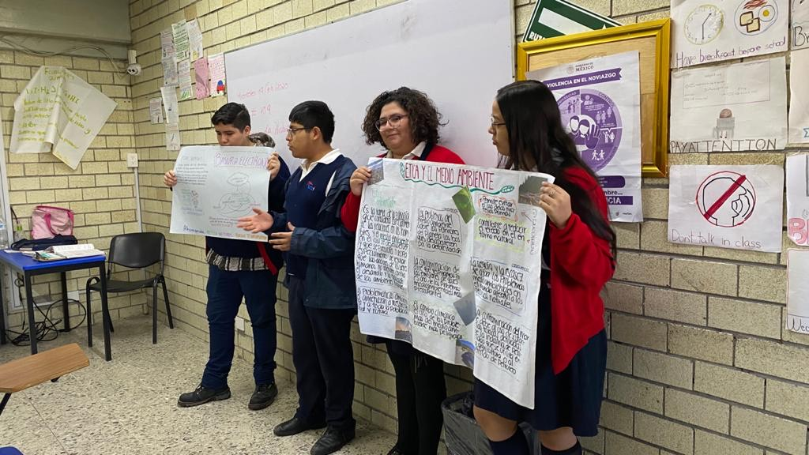
12.5 Descripción del Desarrollo de la actividad
Una vez terminadas las infografías las presentarán ante los grupos de la escuela para dar a conocer su campaña y solicitar su apoyo para que traigan la basura electrónica que tengan en casa

Slide 33
12.6 Descripción del cierre de la actividad
Una vez presentadas ante los grupos de la escuela, las infografías se colocarán en todo el colegio, para que tengan en mente nuestro proyecto
Se elaborará un contenedor donde se colocarán todas las aportaciones

Slide 34
12.7 Descripción de lo que se hará con los resultados de la actividad
Además de colocar las infografías por toda la escuela
Todos los días se irá a los salones a recolectar sus aportaciones que se colocarán en el contenedor principal

Slide 35
12.8 Análisis
(Contrastación de lo esperado y lo sucedido)
Sucedió lo esperado, hubo una buena cooperación por parte de toda la escuela.
Todo lo recolectado se fue colocando en el contenedor

Slide 36
12.9 Toma de decisiones
A pesar de que contábamos con poco tiempo, sólo un mes para hacer el acopio de basura digital, toda la escuela respondió de manera favorable

Slide 37
14.1 Una actividad por cada asignatura de la fase de desarrollo del proyecto Ética
El papel de los valores es imprescindible cuando se habla del cuidado del Medioambiente. Es por ello que el análisis y reflexión sobre la manera en la que el hombre piensa su entorno y la convivencia con él, es de suma importancia. De ahí que se haya implementado diversas actividad para el planteamiento del problema ambiental y los valores a través de:
-Discusión y análisis sobre el tema del reciclaje de basura electrónica
-Investigación sobre la relación de la ética y el medio ambiente
-Promoción del cuidado del medio ambiente a través de carteles y una campaña de concientización.

Slide 38
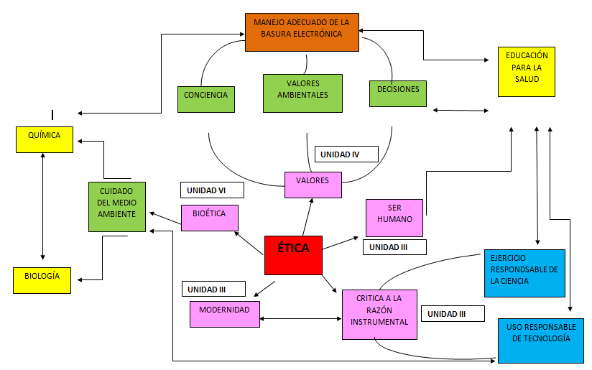
14.2 TEMAS Y CONCEPTOS POR UNIDAD

Slide 39
14.3 JUSTIFICACIÓN DE LA ACTIVIDAD
La relación y promoción del cuidado del medio ambiente es un aspecto fundamental en la formación de los individuos concientes de su entorno, por lo que promover que los alumnos no sólo reflexionen sobre los problemas y valores ambientales, sino que también interactúen con otros alumnos para argumentar, promover y concientizar fomenta y forma valores ambientales en los estudiantes y su comunidad.

Slide 40
14.4 DESCRIPCIÓN Y APERTURA
Se trabajó principalmente con la apertura de foros de opinión sobre el problema del medioambiente, reciclaje y promoción de una cultura del medioambiental y su relación con la ética, los valores, el hombre y el uso responsable de dichos, lo anterior a través de la formación de equipos de trabajo y la investigación sobre los diferentes aspectos arriba mencionados.

Slide 41
14.5 ORGANIZACIÓN DEL GRUPO
Se formaron diversos equipos para que investigaran un tema previamente asignado sobre la relación de la ética y el medio ambiente. Posteriormente esa información se discutió en plenaria y finalmente se generó un cartel en el que se plantearan las propuestas en grupo.

Slide 42
14.6 CIERRE DE LA ACTIVIDAD
Finalmente los alumnos generaron una campaña de promoción y cuidado del medio ambiente en el cual se invitó a la comunidad escolar a practicar valores ambientales y el manejo adecuado de basura electrónica generada en casa, con el fin de evitar contaminación ambiental

Slide 43
14.7 ACTIVIDADES QUE SE HARÁN CON LOS RESULTADOS
Discusión sobre los resultados de la campaña de concientización ambiental
Análisis y reflexión sobre el problema ambiental que ha generado la actividad humana a partir de un enfoque inadecuado de la ciencia y la tecnología
Debate sobre el papel de modernidad como generadora de bienestar, y contraposición de una postura posmoderna, que considera que la tecnificación de la sociedad nos ha llevado a los problemas ambientales actuales

Slide 44
14.8 CONTRASTACIÓN ENTRE LO ESPERADO Y LO SUCEDIDO
Aunque el propósito de generar en el alumno una conciencia ambiental sobre el manejo adecuado de la basura electrónica y la valoración del medioambiente, es evidente que el uso desmedido de artefactos electrónicos en la vida cotidiana, provoquen cierto desinterés respecto al problema, y pese al ejercicio académico, social y moral de promover el manejo adecuado de la basura electrónica, no disminuya su consumo y su uso desproporcionado.

Slide 45
14.9 TOMA DE DECISIONES
Uno de los principales desafíos fue definir los espacios en lo que se aplicaría la campaña de concientización, definirlos tiempo y los grupos a quienes se dirigiría la información.
Otro desafío importante fue la recolección de la basura electrónica y encontrar la institución que la recolecta y el traslado de la basura electrónica al depósito
Finalmente la conclusión a distancia sobre los planteado en el proyecto dada la contingencia de salud y la interrupción de la continuación del mismo en la comunidad escolar

Slide 46
14.1 Una actividad por cada asignatura de la fase de desarrollo del proyecto Química
El impacto de la basura electrónica en la salud y el medio ambiente.
El alumno recapacitará acerca de las repercusiones en su entorno del mal manejo de la basura electrónica desde el punto de vista de los materiales utilizados en ellos.
Lo llevarán a cabo los alumnos de 5º grado.
Fecha de inicio: enero 2020.
Fecha de término: abril 2020

Slide 47
14-2 TEMAS Y CONCEPTOS
Temas Unidad I Conceptos
Materias primas en los dispositivos Tierras raras
móviles Metalurgia
Reacciones químicas
Uso ético y responsable de los disposi- Reutilización
tivos móviles Reciclaje
Compuestos orgánicos

Slide 48
14.3 JUSTIFICACIÓN DE LA ACTIVIDAD
En medio de una lluvia de ideas, determinar si a los alumnos les preocupan las repercusiones en su entorno del crecimiento desmedido de la basura electrónica.
Introducir la idea de que la Química está íntimamente relacionada con esta problemática y tratar de llegar a acuerdos para resolver esta problemática mediante acciones posibles en la comunidad.

Slide 49
14.4 DESCRIPCIÓN Y APERTURA
1.- Mediante el análisis de tareas y lluvia de ideas, poner el tema en la mesa.
2.- Organización de equipos de trabajo.
3.- Elaboración de infografías y carteles para propiciar que la comunidad escolr se involucre.
4.- Tomar fotografías.

Slide 50
14.5 ORGANIZACIÓN DEL GRUPO
1.- Una vez organizados los equipos, pasar a todos los sectores de la escuela (salones, oficinas y laboratorios) a invitar a la comunidad a participar en el proyecto.
2.- Pegar las infografías y los carteles en la escuela.
3.- Recolectar diariamente la basura electrónica..
4.- Llevar un listado del material entregado.

Slide 51
14.6 CIERRE DE LA ACTIVIDAD
Entregar la basura electrónica recolectada al programa RECICLATRÓN.
Registrarse en el lugar (parque de los Coyotes).
Tomar fotografías.
Invitar a la comunidad a mantener esta actividad regularmente, ya que dicho programa, recoge mensualmente en diferentes sitios de la ciudad estos desechos.

Slide 52
14.7 ACTIVIDADES QUE SE HARÁN CON LOS RESULTADOS
Se propondrá a la comunidad a seguir activamente participando en este
proyecto, manteniendo la recolección y entrega del material de acuerdo al
programa RECICLATRON.

Slide 53
14.8CONTRASTACIÓN ENTRE LO ESPERADO Y LO SUCEDIDO
Los logros alcanzados rebasaron a los planeados, ya que el grupo en su conjunto se involucró en la actividad así como la comunidad en general.
Aunque terminamos nuestro proyecto, desafortunadamente al entrar en México la pandemia del coronavirus la actividad que planeábamos continuara se detuvo momentáneamente, esperando que al reanudar las actividades escolares, también nuestro proyecto se reanude.

Slide 54
14.9 TOMA DE DECISIONES
La principal decisión tomada en función del análisis de lo esperado y lo
sucedido fue precisamente continuar las actividades del proyecto y no permitir que la conciencia adquirida a lo largo del mismo, se perdiera.

Slide 55
14.1 Una actividad por cada asignatura de la fase de desarrollo del proyecto Educación para la Salud
Campaña informativa y de recolección de basura electrónica
Dar a concoer a la comunidad escolar los riesgos que implican los dispositivos electrónicos, tanto al usarlos, como al disponerlos de manera inapropiada
5o de preparatoria
Febrero del 2020

Slide 56
14.2 Educación para la Salud
Temas: Unidad 1.
La prevención en el autocuidado de la salud.
Unidad 2.
Estilos de vida como medida de prevención de las principales causas de morbilidad y mortalidad en México.
Unidad 3.
Prácticas saludables como medidas de prevención de las principales causas de morbilidad y mortalidad en la adolescencia en México
Conceptos:
Salud
Enfermedad
Prevención
Medio ambiente
Estilos de vida saludables
Cuidado del ambiente
Toma de decisiones

Slide 57
c. Educación para la Salud
Colprensa. (2017). Así afecta la basura electrónica la salud y el medio ambiente. Enero 2020, de El Heraldo Sitio web: https://www.elheraldo.co/salud/asi-afecta-la-basura-electronica-la-salud-y-al-medioambiente-440278
S/A. (2020). Los peligros de la basura electrónica. Enero 2020, de National Geographic Sitio web: https://www.nationalgeographic.com.es/mundo-ng/peligros-basura-electronica_13239
S/A. (2018). Los daños que causa la basura electrónica. Enero 2020, de Muy interesante Sitio web: https://www.muyinteresante.com.mx/ciencia-y-tecnologia/dano-basura-electronica/
Martina Rua. (2012). La basura electrónica amenaza la salud. Enero 2020, de IntraMed Sitio web: https://www.intramed.net/contenidover.asp?contenidoid=78109
S/A. (2017). La basura electrónica y sus riesgos para la salud. Enero 2020, de El tiempo Sitio web: https://www.eltiempo.com/salud/que-es-la-basura-electronica-y-cuales-son-sus-riesgo
s-para-la-salud-162986

Slide 58
14.3 Justificación de la actividad
En la actualidad utilizamos diversos dispositivos electrónicos, que rápidamente se van volviendo obsoletos, adquiriendo cada vez más y más artefactos y sin hacer un manejo adecuado de ellos cuando los desechamos. Es por eso que queremos que la comunidad escolar conozca los potenciales riesgos para la salud que implica tanto el uso como el mal manejo al tirarlos a la basura

Slide 59
14.4 Descripción de apertura de la actividad
Por equipos, elaborarán sus infografías, con la información adquirida con los artículos investigados.
Utilizarán los materiales que deseen

Slide 60
14.5 Descripción del desarrollo de la actividad
Una vez terminadas sus infografías, cada equipo visitará todos los grupos de la escuela
En cada salón darán una breve exposición sobre el tema
Así mismo solicitarán su apoyo y cooperación para que traigan la basura electrónica que tengan en casa

Slide 61
14.6 Descripción del cierre de la actividad
Todos los días se pasará a los salones a recolectar sus aportaciones
Se llevará un registro del acopio
Todo lo recolectado se irá colocando en el contenedor

Slide 62
14.7 Descripción de lo que se hará con los resultados
Todo lo recolectado será entregado el día 29 de febrero en el centro de acopio Reciclatrón, en el Parque Zoológico de “Los Coyotes”
Se mostrará como evidencia la constancia que otorgarán

Slide 63
14.8 Contrastación de lo esperado y lo sucedido
En realidad hubo una respuesta mejor de la esperada. Todos los alumnos, tanto los del proyecto, como la comunidad en general, fueron muy participativos

Slide 64
14.9 Toma de decisiones
Nos vimos un poco presionados porque la SEDEMA (Secretaría del Medio Ambiente) sólo se hacen eventos de recolección el último fin de semana de cada mes, y los siguientes eran en ubicaciones lejanas a donde vivien nuestros alumnos

Slide 65
15.1 Actividad interdisciplinaria del cierre de proyecto
Campaña de acopio de basura digital
Juntar la mayor cantidad posible de basura electrónica para llevarla al centro de acopio
5o de preparatoria
28 de febrero del 2020, en el Zoológico “Los Coyotes”, Xochimilco. Evento “Reciclatrón”

Slide 66
15.2 Asignaturas Participantes
Ética
Química
Educación para la salud

Slide 67
15.3 Justificación de la actividad
Si el objetivo de nuestra campaña era enseñar a los alumnos que la basura digital debe desecharse de manera especial, todo lo que se recolectó durante el mes de campaña,lo llevamos al centro de acopio para que le den un manejo adecuado

Slide 68
15.4 Descripción de apertura de la actividad
Todo lo que se recolectó a lo largo del mes, se colocó en el contenedor
Un alumno se llevó el contenedor a su casa, un día antes de la entrega

Slide 69
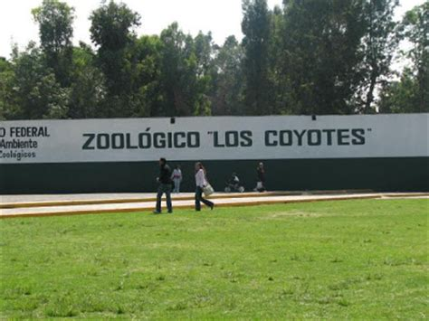
15.5 Descripción del desarrollo de las actividades
La cita fue el sábado 29 de febrero a las 10 a.m. en el Parque Zoológico “Los Coyotes”, ubicado en Av. H. Escuela Naval Militar S/N, Coapa, Ex-ejido de San Pablo Tepetlapa, Coyoacán, 04900, CDMX

Slide 70
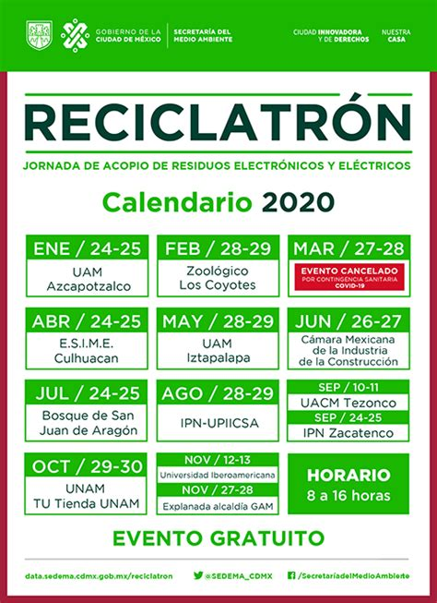
15.6 Descripción del cierre de la actividad
Se hizo entrega a la gente del programa Reciclatrón

Slide 71
15.7 Descripción de lo que se hará con los resultados de la actividad
Se mostrarán a toda la comunidad escolar las fotografías de que se entregó todo lo recaudado
El equipo de Reciclatrón quedó que enviaría por correo una constancia a la escuela, desafortunadamente nunca llegó
Con esto, pretendíamos realizar una campaña más para el siguiente mes de abril, de hecho se solicitó nuevamente la cooperación de toda la escuela, desafortunadamente se presentó la contingencia que todos conocemos.

Slide 72
15.8 Análisis
(Contrastación de lo esperado y lo sucedido)
Tuvimos una respuesta mejor de lo que esperábamos, todos nuestros alumnos participaron activamente y con mucho entusiasmo.
De igual manera la participación de toda la comunidad escolar fué muy buena.

Slide 73
15.9 Toma de decisiones
Pues aun cuando quisimos continuar con nuestra campaña, nos fue imposible ya que se presentó la contingencia por el COVID-19, pero es un proyecto que puede continuar una vez que las clases se restablezcan

Slide 74
16. Evaluación, autoevaluación, coevaluación del proyecto
Evaluación: El proyecto en gneral fué exitoso, con una etapa inicial de ideas y acuerdos.
Autoevaluación: La característica más importancia fue la armonización de tiempos y formas de trabajar.
Coevaluación: Siempre caminamos de menos a más en la comprensión y compromiso con el proyecto.

Slide 75
17. Lista de cambios realizados a la estructura del Proyecto
La primera campaña fue corta, ya que sólo contábamos con un mes para la recolección
Quisimos implementarla al siguiente mes (marzo) pero desafortunadamente se atravesó la contingencia

